Slide 1

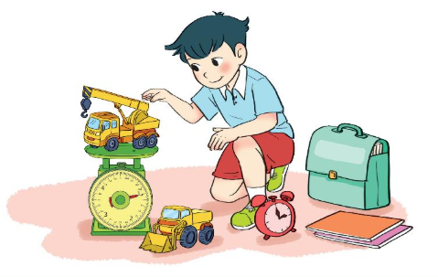



Thứ sáu ngày 26 - 11 -2021 Toán Phép trừ (có nhớ) số có hai chữ số cho số có hai chữ số

Slide 2
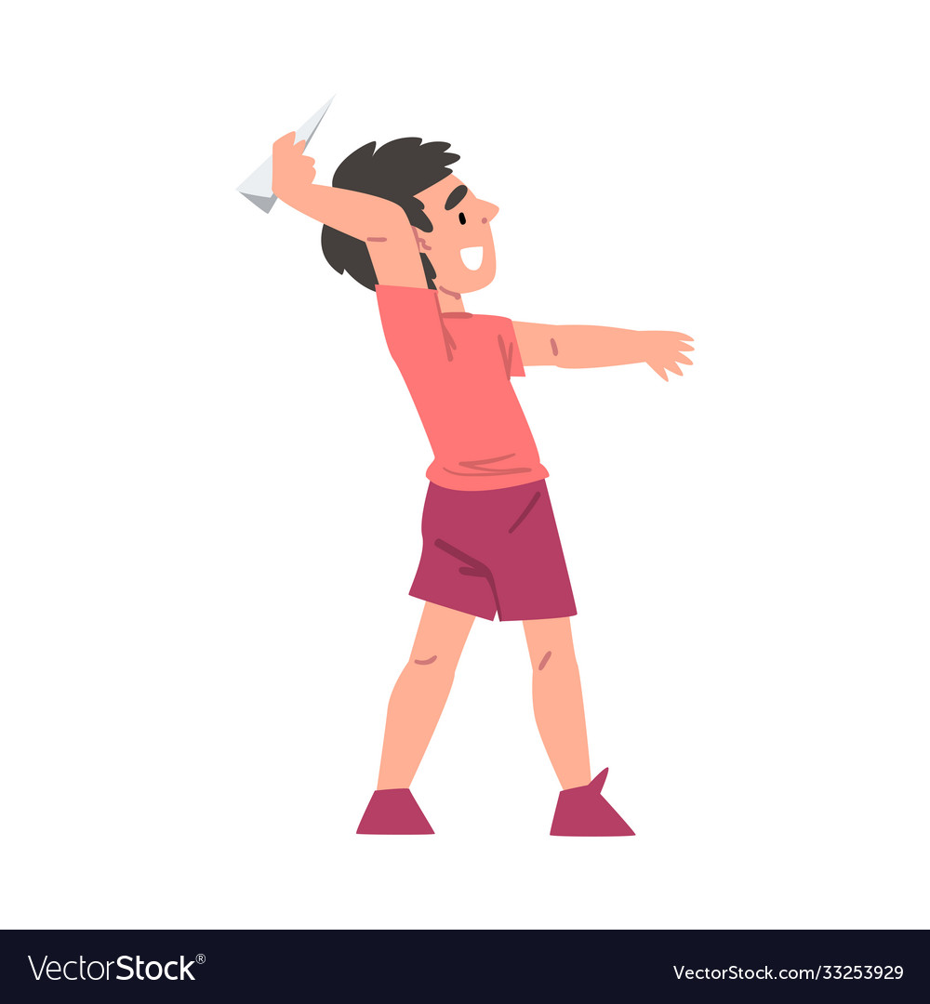
KHỞI ĐỘNG

Slide 3

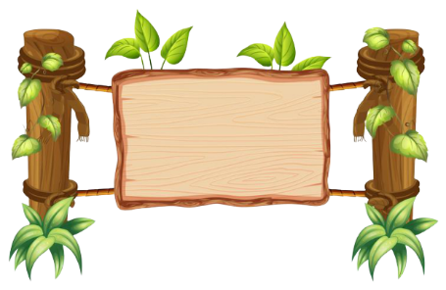
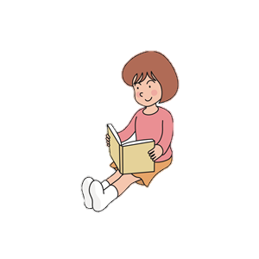


BÓNG
BAY
THÔNG
???
THÁI
?
?

Slide 4
Cách chơi:
Để giúp bạn gái tìm hiểu những kiến thức đã bị mất. Các em hãy chọn quả bóng bay chứa đáp án đúng của mỗi câu hỏi.
Trả lời đúng bóng bay sẽ tự động điền đáp đúng lên ô. Bạn gái sẽ học lại được kiến thức đã bị mất.
Trả lời sai bóng bay sẽ biến mất. Và đồng nghĩa bạn gái sẽ bị mất đi kiến thức thức đó.

Slide 5

30
–
5
=
?
???
25
30
20
35
Notes:
Lưu ý: click vào dưới dây bóng bay thì mói ra hiệu ứng nhé

Slide 6




35
–
9
=
?
???
44
26
30
25
Notes:
Lưu ý: click vào dưới dây bóng bay thì mói ra hiệu ứng nhé

Slide 7
70
–
10
=
?
???
70
69
60
80
Notes:
Lưu ý: click vào dưới dây bóng bay thì mói ra hiệu ứng nhé

Slide 8


Slide 9
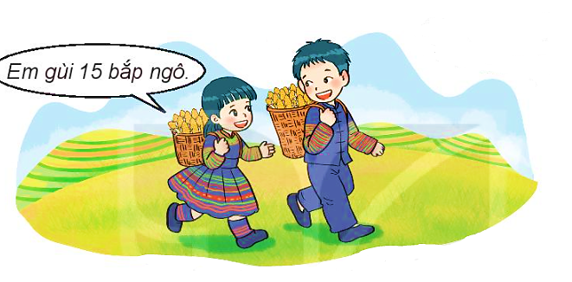
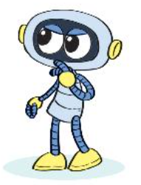
Anh gùi 42 bắp ngô.
Anh gùi nhiều hơn em bao nhiêu bắp ngô?
42 – 15 = ?
Em gùi 15 bắp ngô.
42 – 15 = 27
42
2 không trừ được 5, lấy 12 trừ 5 bằng 7, viết 7, nhớ 1
4 trừ 1 bằng 3, 3 trừ 1 bằng 2, viết 2
–
15
2
7

Slide 10


Slide 11
1
Tính.
72
19
60
28
93
46
41
32
–
–
–
–
53
32
47
09
Notes:
GV HDHS tính từ bên trai qua. Nên HS ở bảng lớp cho HS dễ hình dung và nắm các bước hơn

Slide 12
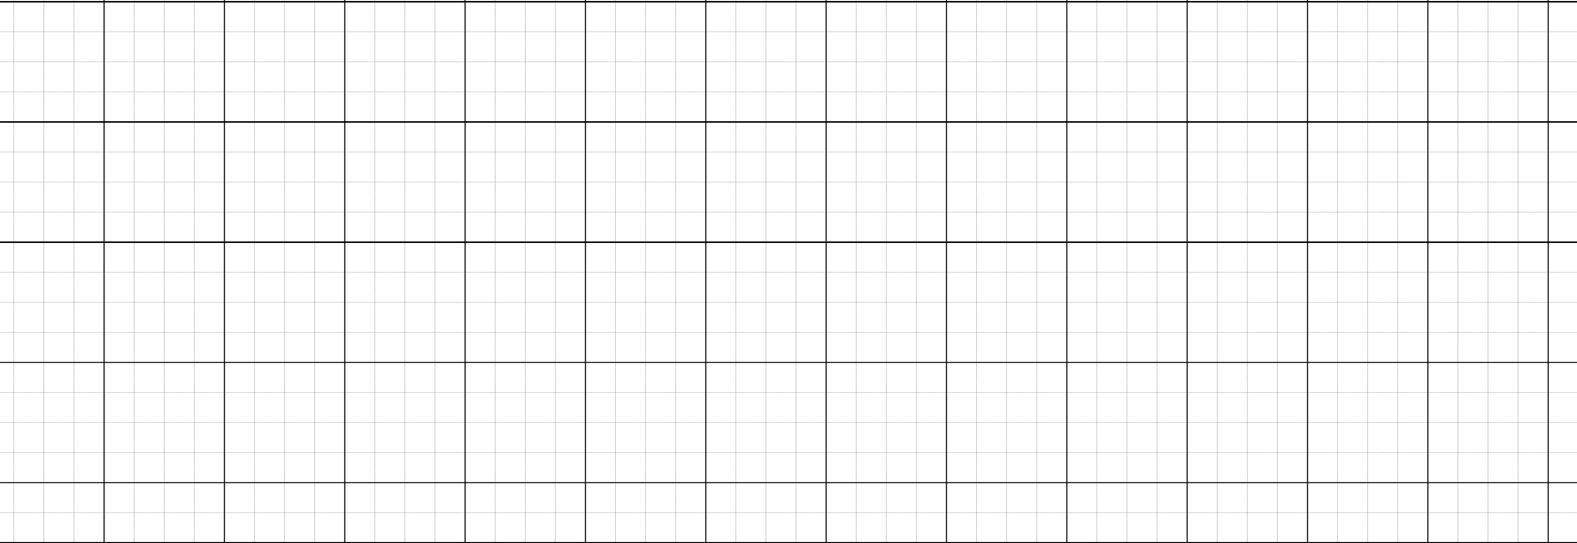
2
Đặt tính rồi tính
63 – 36
72 – 27
54 – 16
80 – 43
63
72
54
80
–
–
–
–
36
27
16
43
2
7
4
5
3
8
3
7

Slide 13
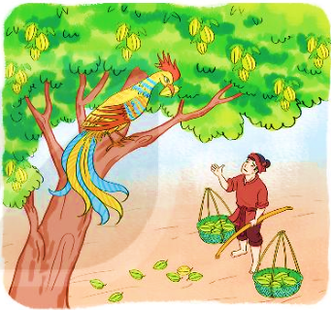
3
Trên cây khế có 90 quả. Chim thần đã ăn mất 24 quả. Hỏi trên cây còn lại bao nhiêu quả khế?
Bài giải
Số quả khế còn lại trên cành là:
90 – 24 = 66 (quả)
Đáp số: 66 quả khế.

Slide 14
CỦNG CỐ

Slide 15
DẶN DÒ
Hoàn thành bài …
Xem lại bài đã học
Chuẩn bị bài mới

